Slide 1


2024년도 KDT
[키오스크] 프로젝트 결과 보고
[과정명] : 클라우드기반 웹 개발자(보안코딩) 양성 (2024.10.22 – 2025-04.28)
소속 및 보고자
보 고 날 짜
홍길동
2024.05.22
Phone.
E-mail.
010-1111-1111
dwitt@naver.com

Slide 2

목 차
01
프로젝트 개요
02
수행 절차 및 방법
03
프로젝트 수행 결과
04
현장 교강사 평가
05
기타 활동 자료

Slide 3

03. KDT Project
구분 | 기간 | 활동 | 비고
사전 기획 | 4/18(금) | 여러 보안 취약점에 대한 정보수집
데이터 수집 | 4/19(토) | 보안 취약점 분석
보완 | 4/21(월) ~ 4/23(수) | 보안 취약점 수정
테스트 및 서버 적용 | 4/24(월) ~ 4/26(금) | 적용된 보안 사항을 테스트후 서버에 배포
총 개발기간 | 4/18(금) ~ 4/26(금) (총 1주) | 여러가지 보안 문제점 보완
프로젝트
수행절차
및 방법

Slide 4
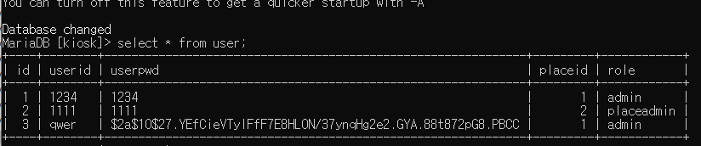
04. KDT Project
적용 전
적용 후
프로젝트
수행과정
CONTROLLER
@PostMapping("/login")
public ResponseEntity<?> login(@RequestBody User userinfo) {
String userid = userinfo.getUserid();
String userpwd = userinfo.getUserpwd();
System.out.println(userid);
System.out.println(userpwd);
User user = stockService.login(userid, userpwd);
System.out.println(user);
if (user == null) {
return ResponseEntity.status(HttpStatus.UNAUTHORIZED).body("아이디/비번이 잘못되었습니다");
}
Map<String, Object> result = new HashMap<>();
result.put("userid", user.getUserid());
result.put("role", user.getRole());
result.put("placeid", user.getPlaceid());
return ResponseEntity.ok(result);
}
기존 비밀번호 평문 비교를 하였지만 BCryptPasswordEncoder를 사용하여 비밀번호를
DB에 저장할 때 암호화를 하고 비밀번호를 비교할땐
복호화를 진행하여 해당 비밀번호가 일치하면 로그인이 되는 구조
Service
public User login(String userid,String userpwd) {
User user= stockmapper.findByUserId(userid);
System.out.println("서비스 : "+user);
if(user == null) {
return null;
}
if(!passwordEncoder.matches(userpwd, user.getUserpwd())) {
return null;
}
return user;
}
Service
public User login(String userid,String userpwd) {
User user= stockmapper.findByUserId(userid);
System.out.println("서비스 : "+user);
if(user == null) {
return null;
}
if(!user.getUserpwd().equals(userpwd)) {
return null;
}
return user; // 로그인 성공
}

Slide 5
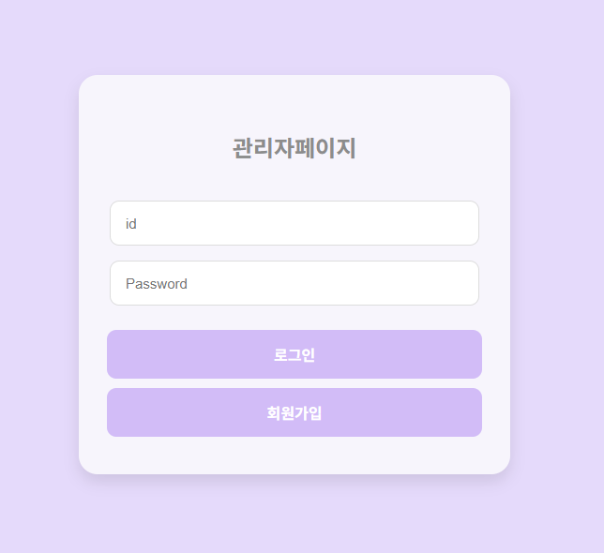
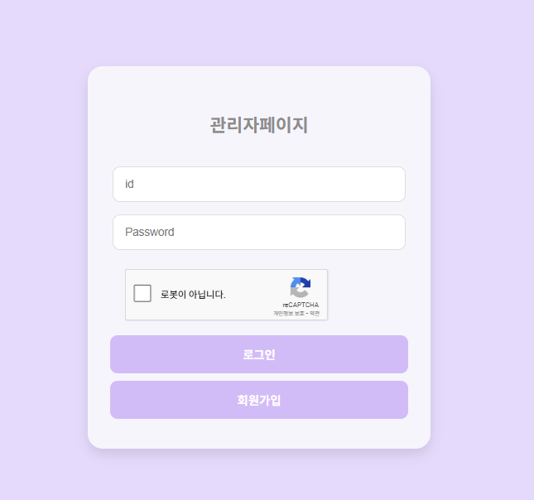
04. KDT Project
적용 전
적용 후
프로젝트
수행과정

Slide 6
04. KDT Project
mybatis
프로젝트
수행과정
Mybatis를 통한 .xml 쿼리 작성문에서 ${} 으로 작성하여 sql 인젝션 공격이 가능한 쿼리가 있나 체크하고 #{} 으로 바꾸었음
예시

Slide 7
04. KDT Project
프로젝트
수행과정
해당 코드를 적용시켜 파일 업로드시 사진이 아닌 다른 파일이 올라가 서버에서 실행시킬 수도 있는 보안처리 완료
// 1. 원본 파일명, 확장자 추출
String originalName = menudto.getImg().getOriginalFilename();
String ext = originalName.substring(originalName.lastIndexOf(".") + 1).toLowerCase();
// 2. 확장자 검사 (jpg, jpeg, png, gif만 허용)
if (!List.of("jpg", "jpeg", "png", "gif").contains(ext)) {
System.out.println("❌ 허용되지 않은 확장자: " + ext);
return 0;
}
// 3. MIME 타입 검사 (image/*)
String mimeType = menudto.getImg().getContentType();
if (mimeType == null || !mimeType.startsWith("image/")) {
System.out.println("이미지 MIME 타입 아님: " + mimeType);
return 0;
}
// 4. 파일명 UUID로 랜덤화
String newFileName = UUID.randomUUID().toString() + "." + ext;

Slide 8
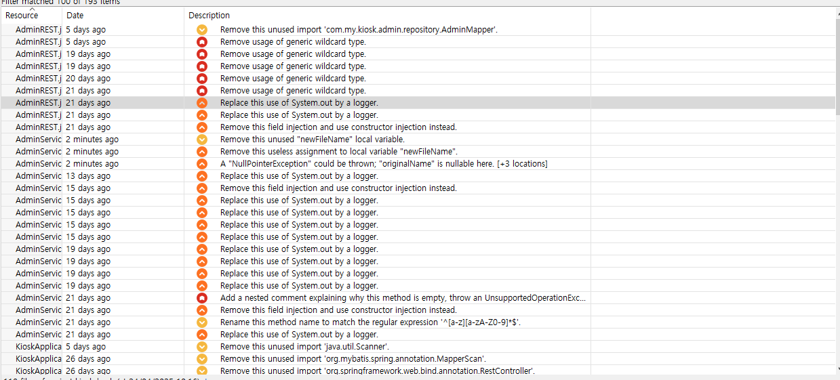
04. KDT Project
소나큐브 코드 체크
프로젝트
수행과정
ResponseEntity<?> -> ResponseEntity<List<Pay>> 같은 형식으로 명확한 리턴 값으로 바꾸어주지 않으면 프로그램의 안정성, 보안, 유지보수에 직접적인 영향을 주기 때문에 수정
Add a nested comment explaining why this method is empty : 매서드가 비어있음 / public void Method() {
}
해결 방법 :
1. 주석 추가
2. 기능 구현

Slide 9


05. KDT Project
현장 교강사 평가
프로젝트 결과물에 대한 완성도 평가
프로젝트 진행 간 잘한 부분과 아쉬운점
프로젝트 결과 평가 점수 기재
프로젝트 진행을 수행함에 있어 잘한 부분과 문제점
프로젝트 결과 피드백
프로젝트 수행간 느낀 점
현장전문가의 피드백에 따라 주요 내용 기술
프로젝트의 전체적인 구조 기술

Slide 10
06. KDT Project
기 타
활동자료
프로젝트 활동 이미지 자료

